Slide 1






PRAKTIKUM JARINGAN KOMPUTER
MERANGKAI KABEL LAN CROSSOVER
&SHARING 2 PC
Dosen : Dr. Ali Firdaus,S.Kom.,M.Kom
01

Slide 2


IDENTITAS MAHASISWA
Nama : Aulin Arsih Andrianie
Nim : 062640723193
Kelas : 1-TIA
Jurusan : Teknik Komputer
Prodi : Teknologi Informatika Multimedia Digital
02

Slide 3
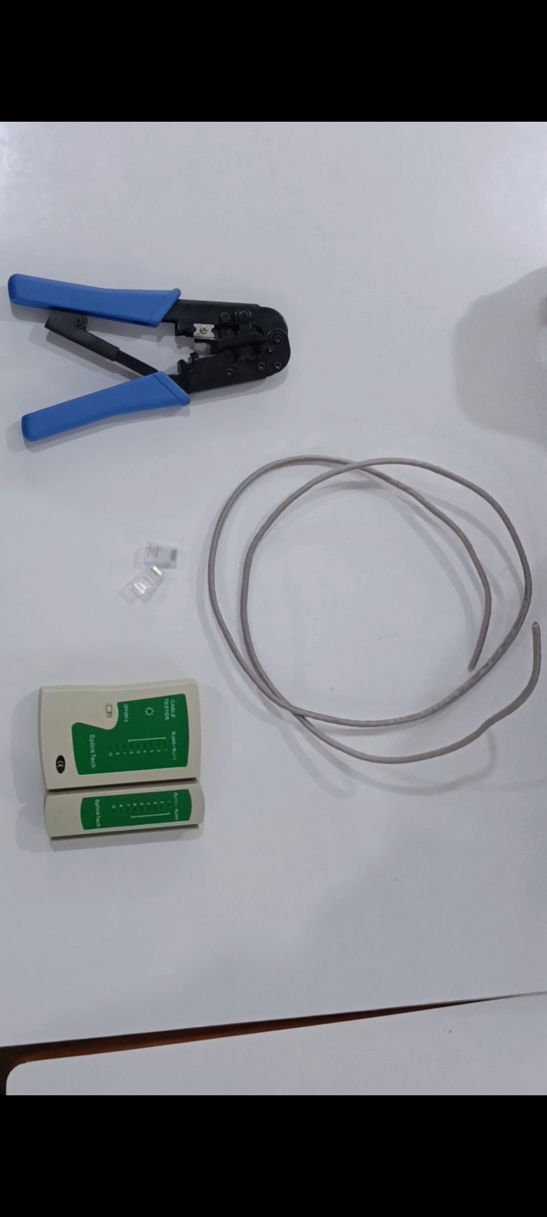
ALAT DAN BAHAN
  Konektor Rj 45
  Kabel UTP
  Lan Taster
  Tang Crimping
  Kabel Stripper
03

Slide 4

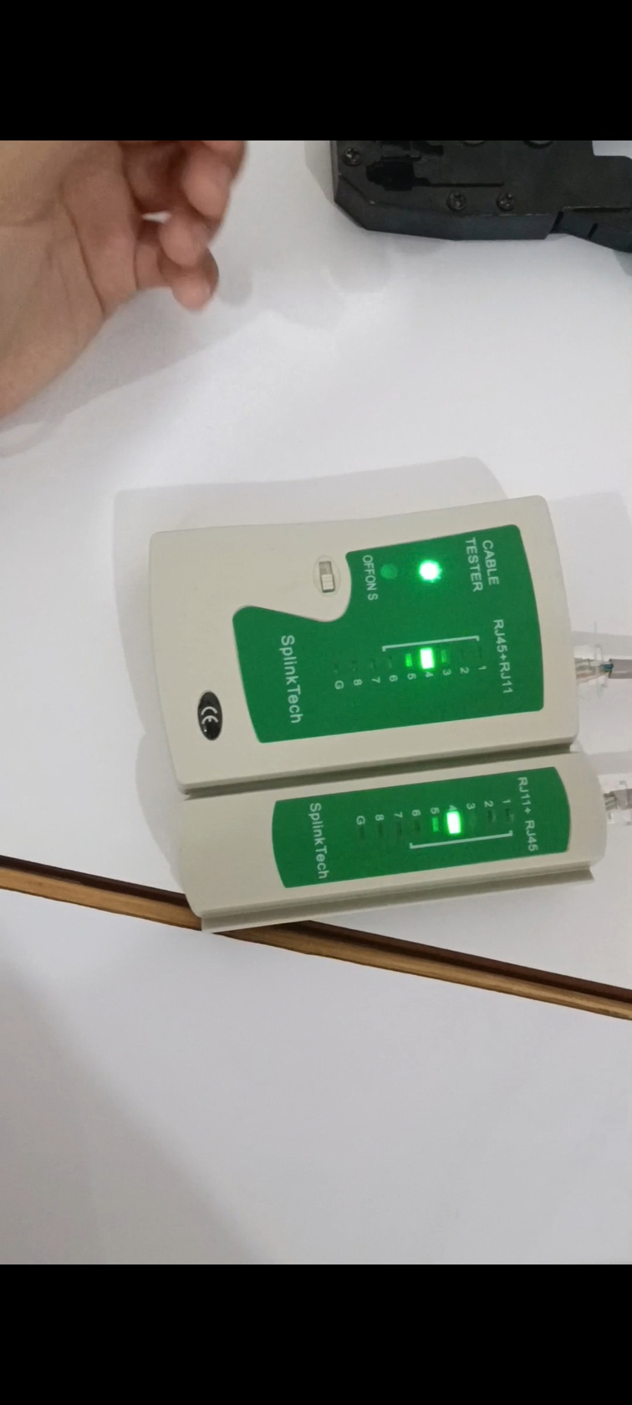
CARA CRIMPING
KABEL
  Potong kabel UTP sesuai kebutuhan.
  Kupas bagian luar kabel sekitar 2–3 cm.
  Pisahkan 8 kabel kecil di dalamnya.
  Susun kabel sesuai T568A untuk ujung pertama.
  Luruskan dan rapikan ujung kabel.
  Potong rata supaya semua ujung sama panjang.
  Masukkan ke RJ45 dengan posisi pin sesuai urutan.
  Pastikan semua kabel masuk sampai ujung konektor.
  Masukkan RJ45 ke tang crimping.
  Tekan/crimp sampai konektor terkunci.
  Ulangi pada ujung kedua menggunakan T568B.
Setelah selesai
Gunakan LAN cable tester.
Urutan lampu idealnya menunjukkan:
1 → 2 → 3 → 4 → 5 → 6 → 7 → 8
Kalau ada lampu yang tidak menyala atau urutannya salah, kemungkinan kabel perlu di-crimp ulang.
04

Slide 5
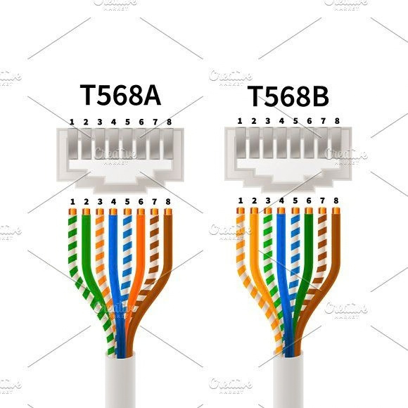
SUSUNAN WARNA KABEL
  PUTIH HIJAU
  Hijau
  Putih Orange
  Biru
  Putih Biru
  Orange
  Putih Coklat
  Coklat
  PUTIH ORANGE
  Orange
  Putih hijau
  Biru
  Putih Biru
  Hijau
  Putih Coklat
  Coklat
05

Slide 6
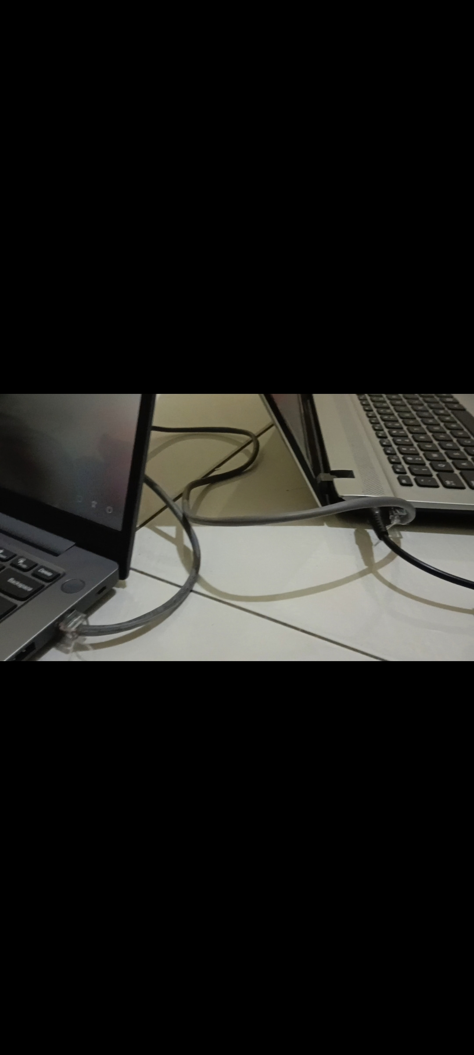
MENGHUBUNGKAN 2 LAPTOP
LANGKAH-LANGKAH MENGHUBUNGKAN 2 LAPTOP MENGGUNAKAN KABEL LAN
1. Menghubungkan Kabel LAN
  Siapkan dua laptop dan kabel LAN yang sudah dipasang konektor RJ45.
  Hubungkan kedua ujung kabel LAN ke port Ethernet masing-masing laptop.
  Pastikan kabel terpasang dengan benar.
2. Membuka Control Panel
  Klik tombol Start pada Windows.
  Cari dan buka Control Panel.
  Pilih menu Network and Sharing Center.
  Klik Change adapter settings untuk melihat koneksi jaringan yang tersedia.
3. Mengatur IP Address
  Klik kanan pada Ethernet, kemudian pilih Properties.
  Pilih Internet Protocol Version 4 (TCP/IPv4).
  Klik Properties.
  Pilih Use the following IP address.
  Masukkan konfigurasi berikut:
Pengaturan Laptop 1 Laptop 2
IP Address 192.168.1.1
192.168.1.2
Subnet Mask 255.255.255.0 255.255.255.0
Klik OK untuk menyimpan pengaturan.
06

Slide 7
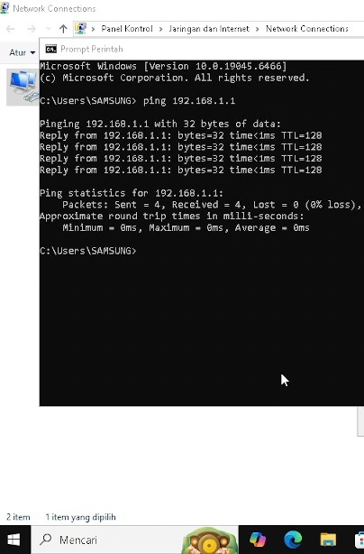
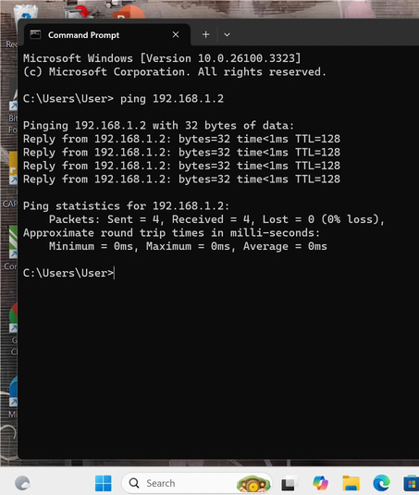
PENGECEKAN KETERHUBUNGAN ANTAR LAPTOP
MELAKUKAN PENGUJIAN KONEKSI
  Tekan Windows + R.
  Ketik cmd, lalu tekan Enter.
  Pada laptop pertama, ketik perintah: ping 192.168.1.2
  Pada laptop kedua, ketik: ping 192.168.1.1
  Tekan Enter untuk menjalankan perintah.
Apabila muncul tulisan Reply from, berarti kedua laptop berhasil terhubung melalui jaringan LAN.
07

Slide 8
VIDEO TUTORIAL
08

Slide 9


THANK YOU
09

